Slide 1
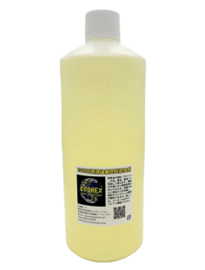

おおさかカーボンニュートラルビジネスネットワーク会員企業
省エネ
ルギー
植物由来の自然酵素を
原材料に活用した
「内燃機関の燃費削減剤」
会社名
株式会社 万立
本社・大阪の拠点
柏原市
会社
紹介
株式会社万立は、1963年の創業以来、床用ワックス・洗剤を軸に高濃度次亜塩素酸水他、様々なものを製造してきました。
この技術を活かし、省エネルギー製品の開発を進めています。
技術
詳細
製品の画像
製造フロー
1.70～80種以上の野草、野菜、果物他から酵素を抽出・培養し酵素水を製造
2.食用油に1.の酵素水を加え、約1.ヶ月半～3ヶ月間撹拌・混錬を繰り返す。
3.仕上がり(製品は微かに芳香を発する)
＜内燃機関の燃費削減剤＞
可食植物由来の原料から製造する燃料消費削減剤。
乗用車、トラック、ディーゼル機関車及び船舶等
石油系の液体燃料を使用する内燃機関の燃料消費量を
15～20%削減し、同率のCO2排出量削減を可能にする。
植物由来の燃料BDFにも同等の効果を発揮する。
この技術により、地球温暖化防止に寄与し持続可能な
社会を目指す。
期待する技術の活用方法・連携先
問い合わせ先
当該燃費改善剤については、フィリピン政府ココナッツ庁との連携により進めている、フィリピン産ココナッツオイルからバイオディーゼル(BDF)を製造し、数百の離島にある大型発電機の原料として使用する際に省燃費・省コスト+カーボンニュートラルを目指して社会実装することが予定されている。
大阪府商工労働部成長産業振興室
産業創造課グリーンビジネスG
〒559-0855
大阪市住之江区南港北1-14-16
大阪府咲洲庁舎25階
TEL：06-6210-9484
メールアドレス：green@gbox.pref.osaka.lg.jp
令和７年７月１５日時点

